Slide 1

Презентация
из опыта работы
«Лэпбук – интерактивное
творчество воспитателя»
Подготовила:
воспитатель
Iквалификационной категории
Морозова Наталья Григорьевна
МБДОУ Дс № 31

Slide 2
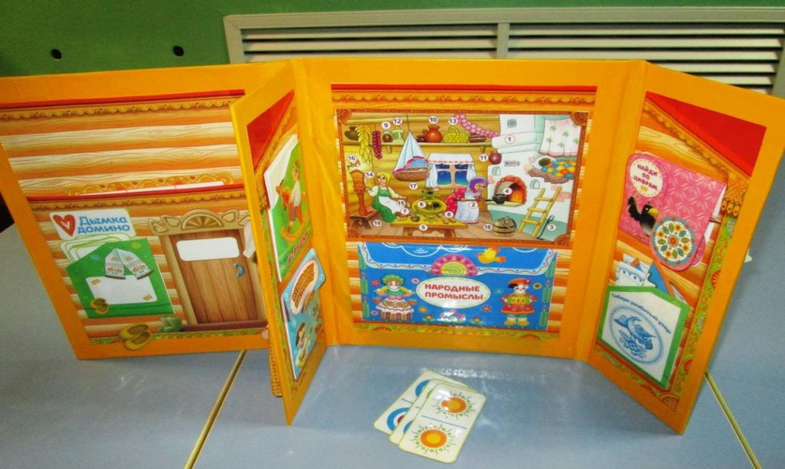
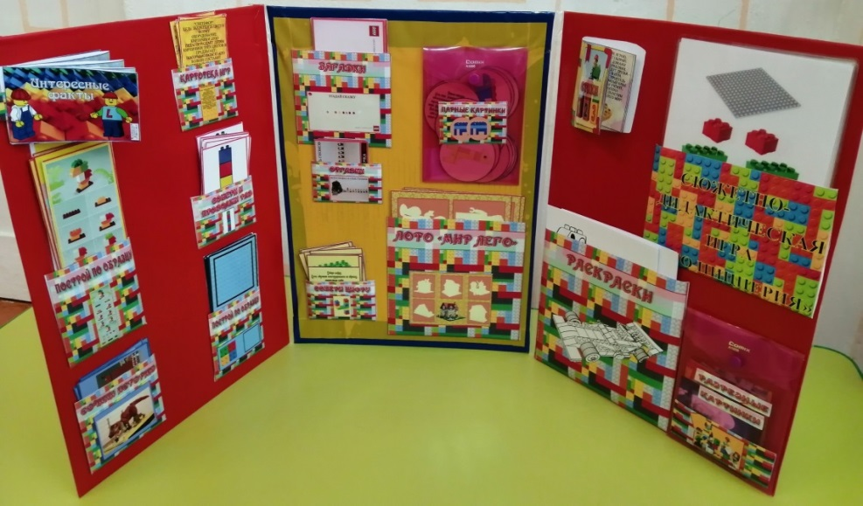
Что такое лэпбук?
Лэпбук – тематическая папка –
новейший способ организации
учебной деятельности с дошкольниками.
Это игра, творчество, познание и исследование нового,
повторение и закрепление изученного,
систематизация знаний
и просто интересный вид совместной деятельности.

Slide 3
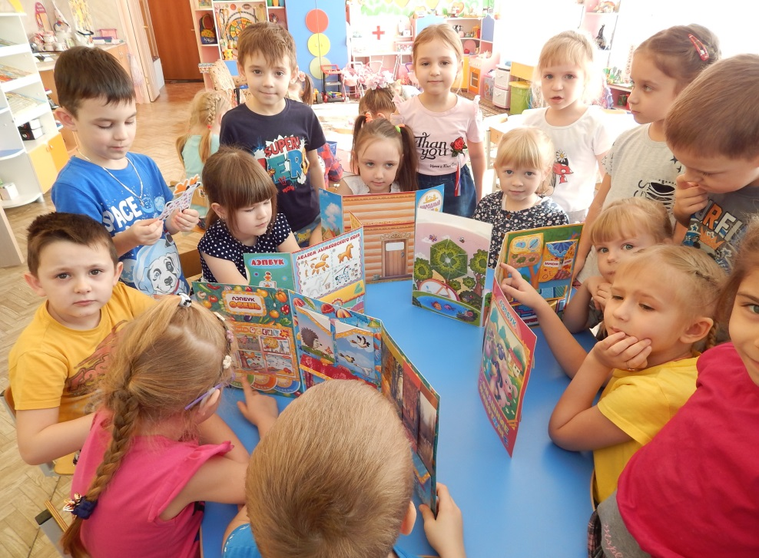
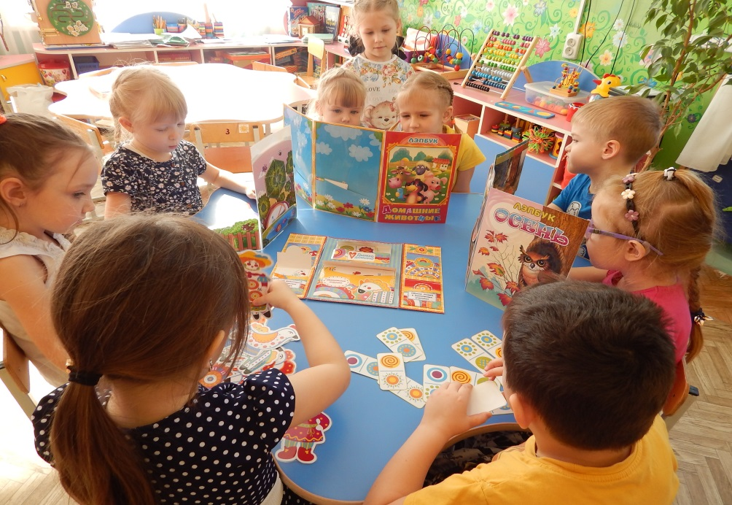
Это яркие,
много функциональные папки
с множеством кармашков, окошек,
книжек – малышек, картинок,
которые можно не только
рассматривать и играть с ними,
но и создавать

Slide 4
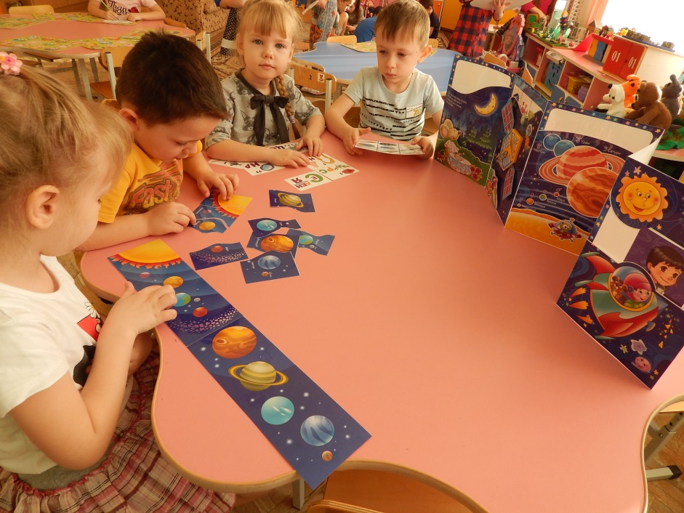
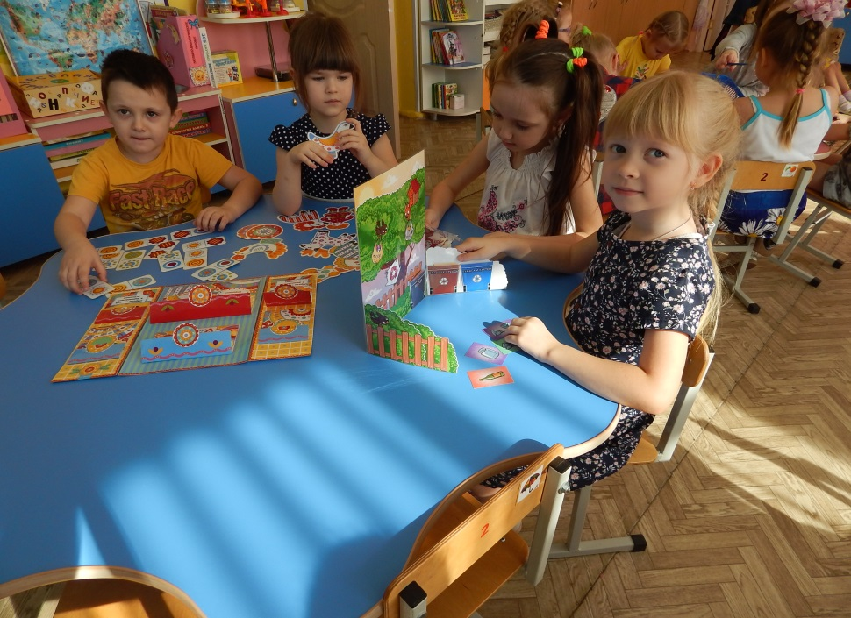
А для взрослых –
это замечательный способ
собрать необходимый минимум
информации
по выбранной теме в одном месте,
ограничиваясь лишь
своей фантазией в оформлении.

Slide 5
Лэпбук:
Способствует развитию творчества, воображения.
Пригоден к использованию одновременно группой детей
( в том числе с участие взрослого как играющего партнера);
Обладает дидактическими свойствами, несет в себе способы
ознакомления с цветом, формой и т.д.;
Является средством художественно-эстетического развития
ребенка, приобщает его к миру искусства;
Вариативен (есть несколько вариантов использования каждой его части);
Его структура и содержание доступны детям дошкольного возраста;
Обеспечивает игровую, познавательную, исследовательскую
и творческую активность всех воспитанников.

Slide 6
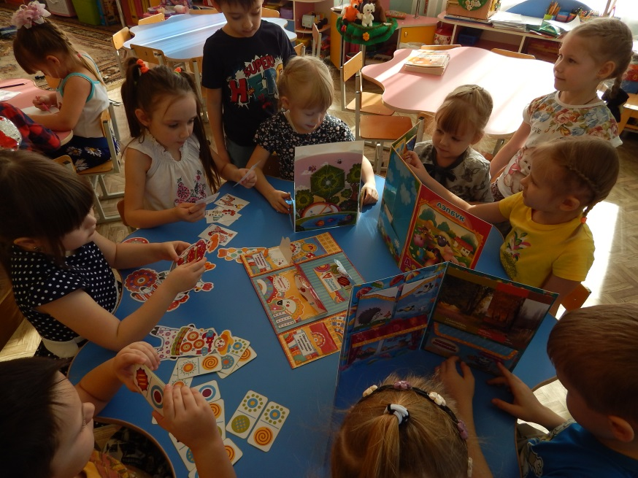
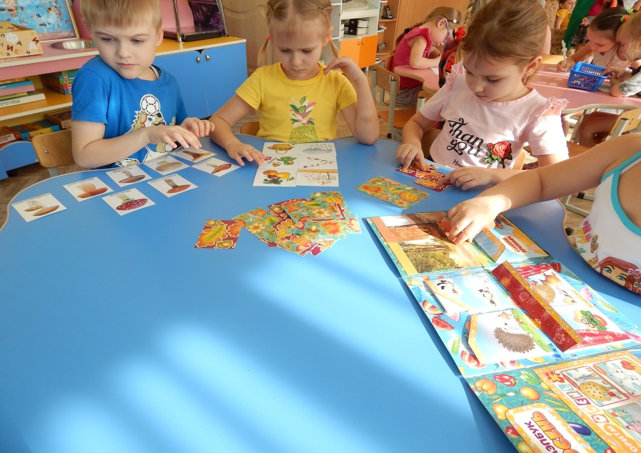
Работа с лэпбуком
отвечает основным направлениям
партнерской деятельности
взрослого с детьми
Добровольное присоединение детей к деятельности
(без психического и дисциплинарного принуждения);
Свободное общение и перемещение детей во время деятельности ;
Анизация рабочего пространства;
Открытый временной конец деятельности (каждый
работает в своем темпе).

Slide 7
Лэпбук могут делать:
педагоги
дети
педагоги с детьми
родители
педагоги,
дети и родители
дети
и родители

Slide 8
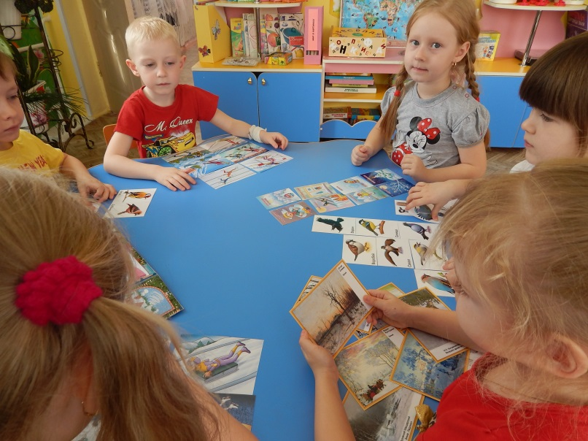
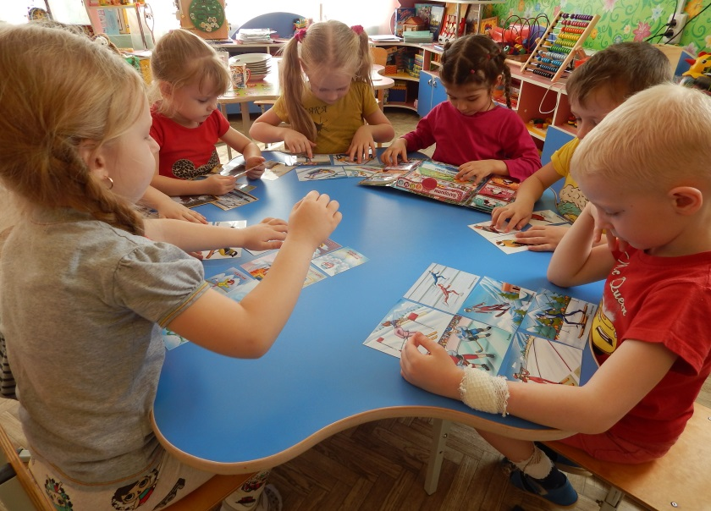
Умения детей:
Умение планировать предстоящую деятельность;
Договариваться со сверстниками;
Распределять обязанности;
Искать нужную информацию, обобщать её,
систематизировать;
Самостоятельно давать объяснения
на возникающие вопросы;
Принимать собственные решения, опираясь
на свои знания и умения;
Используя устную речь, выражать свои мысли и желания.

Slide 9
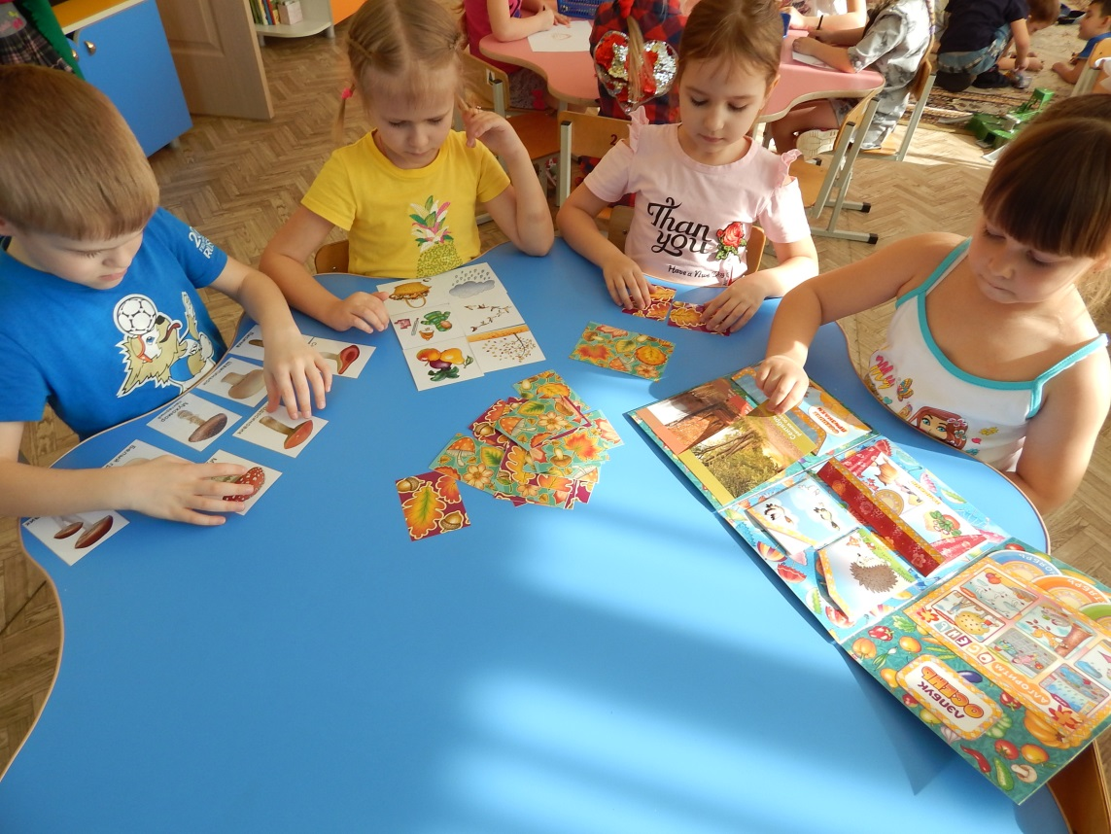
Поддержка родителей
Организационная (экскурсии, походы)
Техническую (фото, видео)
Информационная (сбор информации для лэпбука)
Мотивационная (поддерживание интереса,
уверенности в успехе)

Slide 10
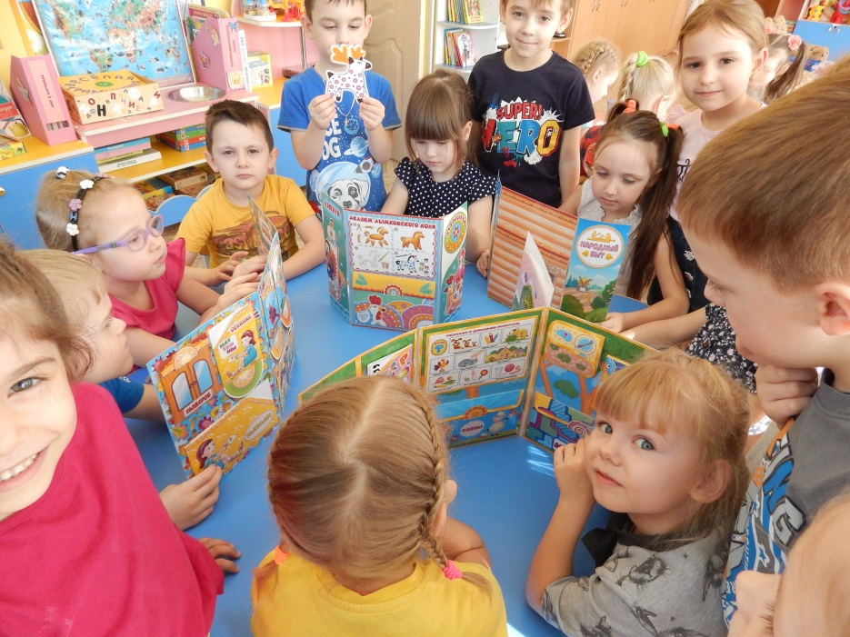
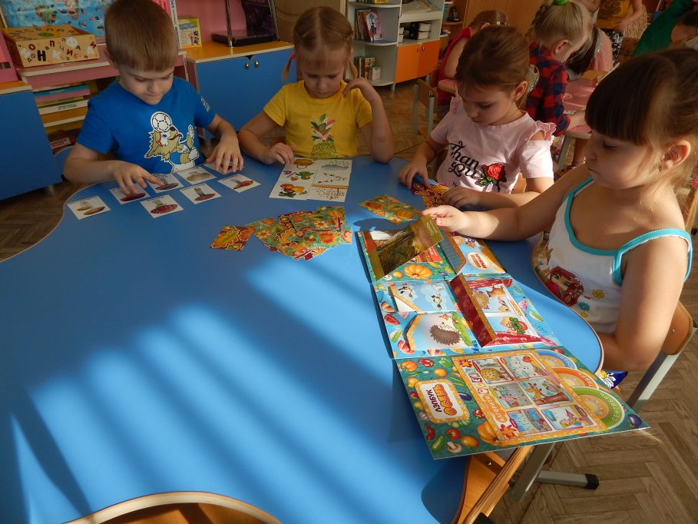


Slide 11
Всем
творческих
успехов !!!

